Slide 1
Неделя кафедры ОБЩЕЙ ПЕДАГОГИКИ
БИБЛИОТЕКА
ФИЛИАЛА ОМГПУ В Г. ТАРЕ
ТАРА – 2013

Slide 2
Презентация
БИБЛИОТЕКА
ФИЛИАЛА ОМГПУ В Г. ТАРЕ
новинки учебной литературы
ТАРА – 2013

Slide 4
74.041(2Рос)я73 Ф 11 Фёдорова М.Ю. Нормативно-правовое обеспечение образования : учебное пособие / М. Ю. Фёдорова. - 4-е изд., испр. - М. : Академия, 2013. - 176 с. Экземпляры: всего:3 - ЧЗ(2), АБ(1).
Учебное пособие создано в соответствии с Федеральным государственным образовательным стандартом высшего профессионального образования по направлению подготовки "Педагогическое образование" (квалификация "бакалавр").
В нем дана характеристика нормативно-правового обеспечения образования в Российской Федерации.
Рассматриваются нормативные правовые акты в области образования, правовые вопросы создания и организации деятельности образовательных учреждений, основы правового статуса участников образовательного процесса.

Slide 5
74.04я73 Иванов Д.А. Экспертиза в образовании : учебное пособие / Д. А. Иванов. - М. : Академия, 2008. - 336 с. Экземпляры: всего:3 - ЧЗ(2), АБ(1).
В учебном пособии образование представляется как сложная социокультурная деятельность, основное внимание уделяется роли образования в становлении личности человека.
Сфера образования рассматривается через призму таких понятий, как «деятельность», «культура», «образование», «обучение», «компетентность», «знание», «управление образованием» и др.
Рассказывается об экспертизе в образовании как особой деятельности со своими ценностями, целями, задачами, функциями, отличными от оценивания и контроля.
Особое внимание уделяется позиции эксперта, средствам и методам, необходимым для реализации экспертной деятельности.
Для студентов высших педагогических учебных заведений, а также руководителей экспериментальных и инновационных проектов, учителей-практиков и учителей-исследователей, преподавателей и студентов педагогических ВУЗов, руководителей образовательных учреждений, методистов.

Slide 6
74.0я73 П 44 Подласый, Иван Павлович. Педагогика : учебник для бакалавров / И. П. Подласый. - 2-е изд., перераб. и доп. - М. : Юрайт, 2012. - 576 с. Экземпляры: всего:10 - ЧЗ(1), МКПФ(1), АБ(8).
Учебник дает необходимый объем знаний по педагогике для специалистов любого профиля: социологов, экономистов, юристов, инженеров, врачей и т.д.
В центре внимания общие основы педагогики, теория и технологии обучения и воспитания, принципы педагогического менеджмента.
Учебник позволяет выбрать и применить на практике наиболее эффективные методы обучения и воспитания, модель управления педагогическим процессом.
Автором учтены новейшие тенденции мирового развития педагогической теории и практики, требования европейских стандартов высшего образования ECTS.

Slide 7
74.0я73 П 24 Педагогика : учебное пособие для бакалавров / под ред. П. И. Пидкасистого. - 3-е изд., испр. и доп. - М. : Юрайт, 2012. - 512 с. Экземпляры: всего:10 - ЧЗ(1), МКПФ(1), АБ(8).
Учебное пособие создано коллективом ученых-педагогов для самого широкого круга специалистов: юристов, экономистов, социологов, инженеров, врачей и др.
В центре внимания авторов не ученик школы, а обучающийся вообще: ребенок в семье, ученик, студент, сотрудник производственного коллектива, член бизнес-команды.
Реальная педагогическая деятельность пронизывает всю нашу жизнь, поэтому авторы стремились ясно и доступно рассказать об основных проблемах педагогической практики и путях их решения; образовательных системах и методах управления ими; о средствах обучения, воспитания и самообразования.
В конце каждого раздела предлагаются вопросы и задания для самоконтроля и приводятся фрагменты из жизни для самостоятельного педагогического анализа.

Slide 8
74я73 З-14 Загвязинский, Владимир Ильич. Педагогика : учебник / В. И. Загвязинский, И. Н. Емельянова. - М. : Академия, 2011. - 352 с. Экземпляры: всего:10 - ЧЗ(2), МКПФ(1), АБ(7).
Особое внимание в учебнике уделено проблемам методологии, факторам и условиям дальнейшего развития всех уровней образования с ориентацией на его основной продукт - личность, отвечающую требованиям современного социального заказа и перспективам развития общества.
Для студентов учреждений высшего педагогического образования. Может быть полезен руководителям образовательных учреждений, родителям, всем, кто участвует в обучении, воспитании и развитии детей и взрослых и заинтересован в повышении эффективности отечественного образования.
См. оглавление →

Slide 9
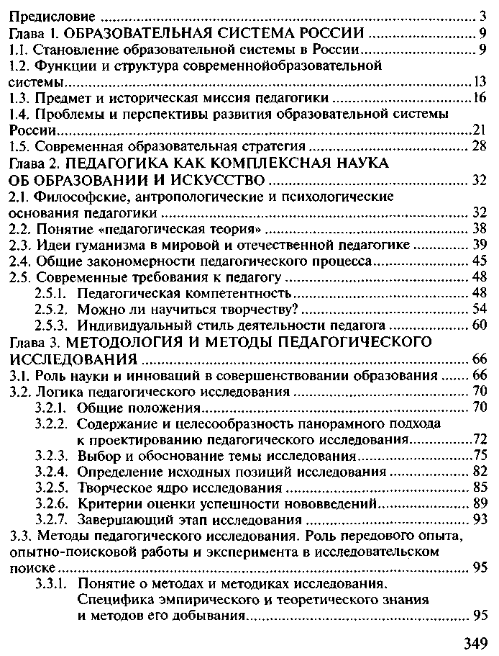
Загвязинский В.И. Педагогика: учебник

Slide 10
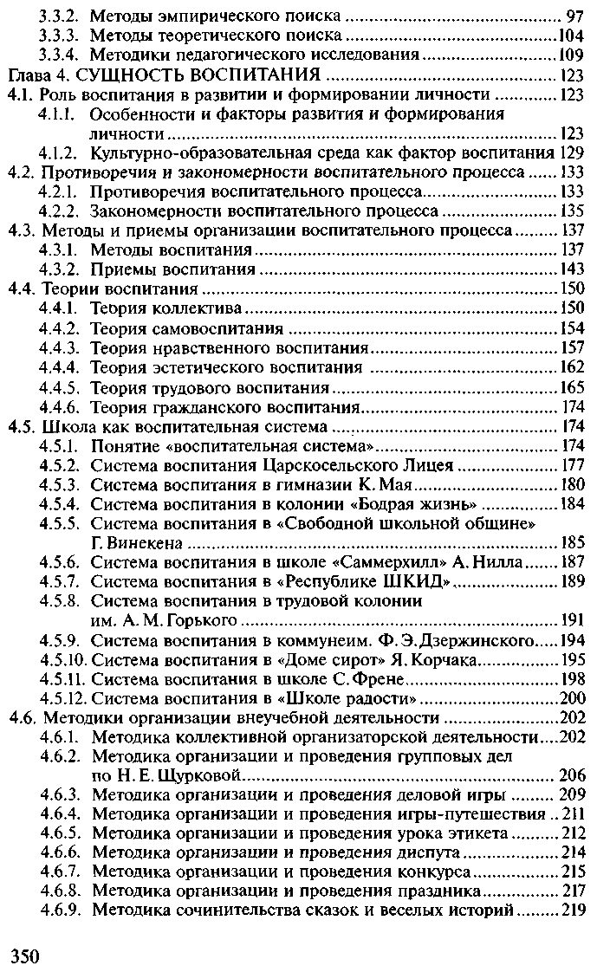
Загвязинский В.И. Педагогика: учебник

Slide 11
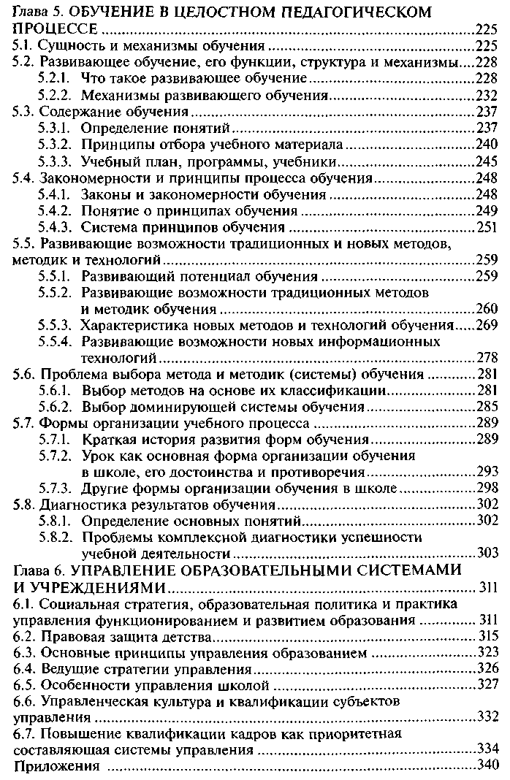
Загвязинский В.И. Педагогика: учебник

Slide 12
74я73 П 24 Педагогика: учебник / под ред. Л. П. Крившенко. - М. : Проспект, 2012. - 430 с. Экземпляры: всего:20 - ЧЗ(3), МКПФ(1), АБ(16)
В учебнике раскрыты проблемы дидактики, рассмотрены проблемы общей педагогики и управления педагогическими системами, социальной и коррекционной педагогики, теория воспитания с учетом достижений современной науки и педагогического опыта.
Учебник написан в соответствии с государственным образовательным стандартом высшего профессионального образования Российской Федерации.
Для студентов, аспирантов и преподавателей вузов.

Slide 13
74.0я73 Г 85 Гриценко, Лариса Ивановна. Теория и практика обучения. Интегративный подход : учебное пособие / Л. И. Гриценко. - М. : Академия, 2008. - 240 с. Экземпляры: всего:3 - ЧЗ(2), АБ(1).
В пособии излагаются теоретические основы интегративного обучения и ведущие образовательные технологии.
Интегративное обучение рассматривается как синтез различного типа оппозиций обучения, разрешение противоречий между которыми приводит к творческому саморазвитию образовательного процесса и его субъектов (педагогов и учащихся).
Предлагаются технологические решения реализации идей и принципов рассматриваемой концепции.
Для студентов высших педагогических учебных заведений. Может быть полезно научным работникам системы образования и педагогам-практикам.

Slide 14
74.044.3я73 С 56 Современные образовательные технологии : учебное пособие / под ред. Н. В. Бордовской. - 3-е изд., стереотип. - М. : КноРус, 2013. - 432 с. Экземпляры: всего:3 - ЧЗ(2), АБ(1).
Раскрываются подходы к пониманию и определению специфики образовательных технологий, принципы и методы проектирования, а также анализируется опыт их применения.
Содержательно описаны технологии, применяемые в учебной среде, при организации самостоятельной образовательной деятельности, в процессе определения учебных достижений, актуализации творческого потенциала и саморазвития, оказания психолого-педагогической поддержки в контексте приоритетов общечеловеческих ценностей.
Адресовано студентам, учителям и вузовским преподавателям, а также всем тем, кто стремится повысить свою компетенцию в области современных образовательных технологий.
См. оглавление →

Slide 15
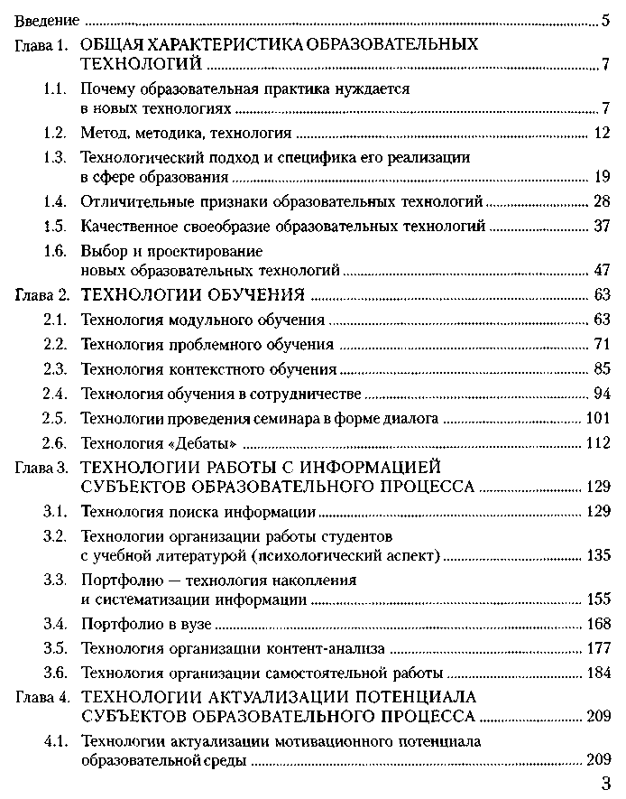
ОГЛАВЛЕНИЕ
Современные образовательные технологии: учебное пособие / под ред. Н. В. Бордовской.

Slide 16
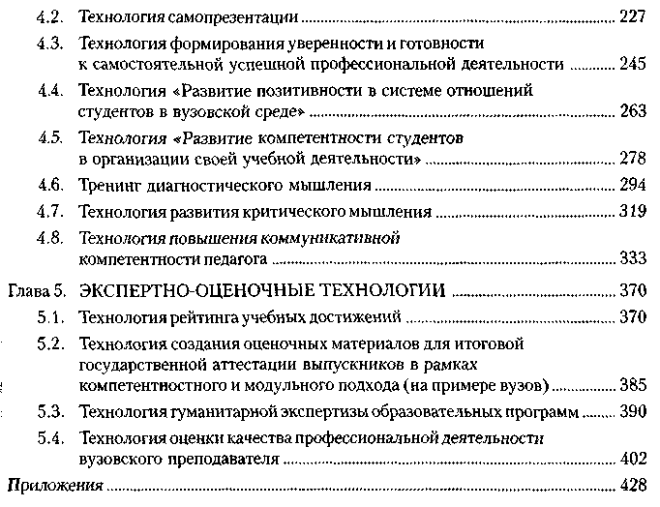
Современные образовательные технологии: учебное пособие / под ред. Н. В. Бордовской.

Slide 17
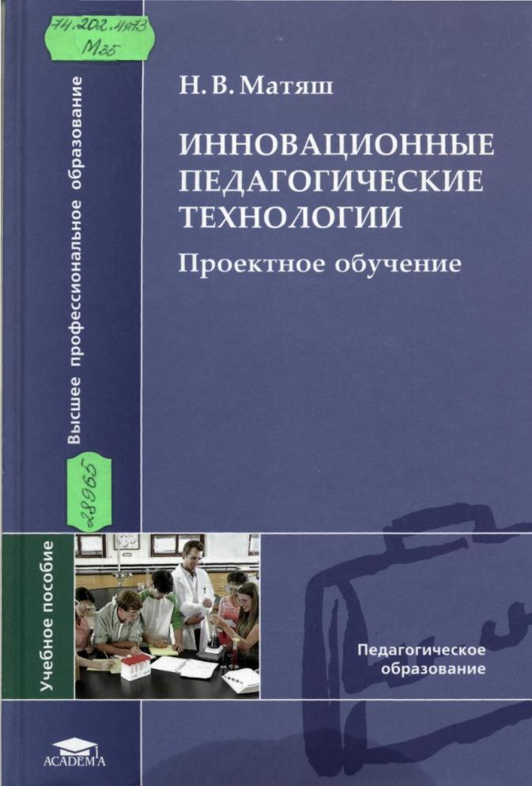
74.202.4я73 М 35 Матяш, Наталья Викторовна. Инновационные педагогические технологии. Проектное обучение: учебное пособие / Н. В. Матяш. - М. : Академия, 2011. - 144 с. Экземпляры: всего:3 - ЧЗ(1), АБ(2).
В пособии изложены основные теоретические и методические подходы к рассмотрению проектной технологии обучения школьников: категориальный аппарат, принципы, содержание, формы, методы обучения.
Раскрыто современное понимание проектного метода обучения школьников, его психологической сущности и междисциплинарного характера использования в образовательном процессе, представлены общие приемы активизации мыслительной деятельности школьников в процессе учебного проектирования, показана возрастная динамика становления проектной деятельности школьников.

Slide 18
74.202.5я73 Горюнова М.А. Интерактивные доски и их использование + CD в учебном процессе : учебное пособие / М. А. Горюнова, Т. В. Семёнова, М. Н. Солоневичева. - СПб : БХВ-Петербург, 2010. - 336 с. Экземпляры: всего:1 - ЧЗ(1).
Раскрыты особенности работы с разными типами интерактивных досок (ACTIVboard компании Promethean, SMART Board компании SMART Technologies Inc., Star Board компании Hitachi, InterWrite SchoolBoard компании GTCO CalcComp Inc., Mimio компании Virtual INK, QOMO компании QOMO HiteVision).
Даны основные характеристики, описаны установка и настройка доски и ее программного обеспечения, возможности информационных ресурсов их программных комплексов. Особое внимание уделяется организационным и методическим аспектам обучения школьников и использованию интерактивных досок в разных предметных областях.
Содержатся материалы по подготовке интегрированных уроков, организации проектной деятельности, созданию дидактических материалов.
На прилагаемом компакт-диске представлены многочисленные примеры использования интерактивных досок на основе как готовых продуктов, так и разработок учителей-практиков.

Slide 19
74.026.82 Основы разработки электронных учебных изданий : учебно-методическое пособие / Г. В. Алексеев [и др.]. - СПб. : Проспект Науки, 2010. - 144 с. Экземпляры: всего:3 - ЧЗ(1), АБ(2).
Изложены основы языка текстовой разметки HTML и принципов каскадного размещения команд языка стилей CSS.
Приведена методика разработки типового макета электронного учебника, структурного построения глав и разделов, создания, размещения и редактирования ссылок и CSS файлов.
Подробно рассмотрены вопросы включения в учебник графических материалов, интерактивных приложений и мультимедийных средств.
Приведены рисунки и описание интерфейса и панелей программы "еВоок Maestro".
Предназначено в качестве учебно-методического пособия для преподавателей высших учебных заведений, осуществляющих разработку учебных изданий, а также может быть полезным для аспирантов и магистров в период учебно-педагогической практики.

Slide 20
74.202.31 П 76 Примерная основная образовательная программа образовательного учреждения. Основная школа / сост. Е. С. Савинов. - М. : Просвещение, 2011. - 344 с. : табл. - (Стандарты второго поколения) Экземпляры: всего:2 - ЧЗ(2)
Примерная основная образовательная программа основного общего образования разработана в соответствии с требованиями федерального государственного образовательного стандарта основного общего образования (далее — Стандарт) к структуре основной образовательной программы, определяет цель, задачи, планируемые результаты, содержание и организацию образовательного процесса на ступени основного общего образования.
Основная образовательная программа основного общего образования образовательного учреждения в соответствии с требованиями Стандарта содержит три раздела: целевой, содержательный и организационный.

Slide 21
74.200.51 С 32 Сергеева В.П. Духовно-нравственное воспитание - основа формирования личности: методическое пособие / В. П. Сергеева. - М. : УЦ "ПЕРСПЕКТИВА", 2011. - 28 с. Экземпляры: всего:10 - ЧЗ(2), МКПФ(1), АБ(7).
Методическое пособие разработано в помощь организаторам воспитания, классным руководителям, вожатым, учителям предметникам специалистам сферы образования.
В пособии раскрыты категории духовно-нравственного воспитания, методологические основы, предложено содержание и технологии деятельности педагогов.

Slide 22
74.10я73 Чумичёва Р.М. Управление дошкольным образованием: учебное пособие / Р. М. Чумичёва, Н. А. Платохина. - М.: Академия, 2011. - 400 с. Экземпляры: всего:3 - ЧЗ(2), АБ(1).
В учебном пособии представлена теория и практика управления дошкольным образовательным учреждением в современных социально-экономических условиях развития общества.
Раскрываются вопросы становления у студентов педагогических и управленческих компетенций в сфере организации деятельности дошкольного образовательного учреждения; педагогической экспертизы оценки качества обучения и воспитания детей дошкольного возраста и деятельности педагогов и руководителей; использования информационных технологий в управлении дошкольным образовательным учреждением.
К каждому разделу предлагаются дискуссионные, тестовые, теоретико-познавательные, практико-ориентированные, творческие задания, а также задания для контроля и самоконтроля качества освоенных студентами профессиональных компетенций.

Slide 23
74.10я73 В 49 Виноградова Н.А. Дошкольная педагогика. Основы интерактивного взаимодействия детей и взрослых : учебник для бакалавров / Н. А. Виноградова, Н. В. Микляева, Ю. В. Микляева ; под ред. Н. В. Микляевой. - М. : Юрайт, 2012. - 512 с. Экземпляры: всего:5 - ЧЗ(2), МКПФ(1), АБ(2).
В учебнике даны методологические и теоретические основы дошкольной педагогики с позиции организации субъект-субъектного взаимодействия детей и взрослых.
Раскрыты особенности проектирования и организации интерактивной среды в условиях семейного и общественного воспитания и образования.
Систематизированы интерактивные технологии, обеспечивающие психолого-педагогическую поддержу ребенка и эффективное руководство методической службой детского сада.

Slide 24
74.102.413я73 Г 85 Гриценко, Зинаида Александровна. Литературное образование дошкольников : учебник / З. А. Гриценко. - 4-е изд., перераб. и доп. – М.: Академия, 2012. - 352 с. Экземпляры: всего:3 - ЧЗ(2), АБ(1).
В учебнике рассматривается история той части русского фольклора и литературы, которая создавалась для детей дошкольного возраста или вошла в круг их чтения.
Отдельная глава посвящена современной детской зарубежной литературе.
Особое внимание уделено методике приобщения детей к чтению, воспитанию компетентных читателей. Книга создана на основе предыдущего издания, выходившего под названием «Детская литература. Методика приобщения детей к чтению».

Slide 25
Благодарим за внимание !

Slide 26
По интересующим вас вопросам обращайтесь в читальный зал библиотеки
филиала омгпу в г. Таре

